Slide 1
LANDELIJKE PROEVERIJ???
Wie is Dirk de Jong??
Afkomstig uit bier en jenever omgeving.
Lid NWG vanaf 1995 wijndrinker / etiketten verzamelaar sedert ’67
Reden lidmaatschap: “Meer dan Duitsland / Nahe” en wit.
Organiseerde diverse wijnreizen en “grootste wijnfeest Nederland” met de titel Proeven in Oudewater
Heeft beroepsmatig (gelukkig) niets met wijn (-handel).
Noemt wijn een vrolijke wetenschap (neem jezelf vooral niet te serieus!)

Slide 2
. GӦTTLESBRUNNER . WINZER PRESENTEREN ZICH
OOSTENRIJK WIJNLAND ? Ca 50.000 ha
Krap 2% Wereld wijn productie
ca. 1/3 grootte Bordeaux
70% wit
Van Germaans systeem naar Franse classificatie (AOC)
M.a.w. Herkomst systeem
= Districtus Austrae Controlatus
KWALITEITSSYSTEEM:
DAC per gebied varieert aantal toegelaten druiven van 2 - veel
Daarnaast Guts, Orts en Lagen wijn (kwaliteit + alcohol% +++)
ӦTW wijngoederen (nu ca. 120) = Ӧsterreich Traditions Winzer = vergelijkbaar met Duits VDP
Wachau, kwaliteitspyramide Steinfeder, Federspiel en Smaragd

Slide 3
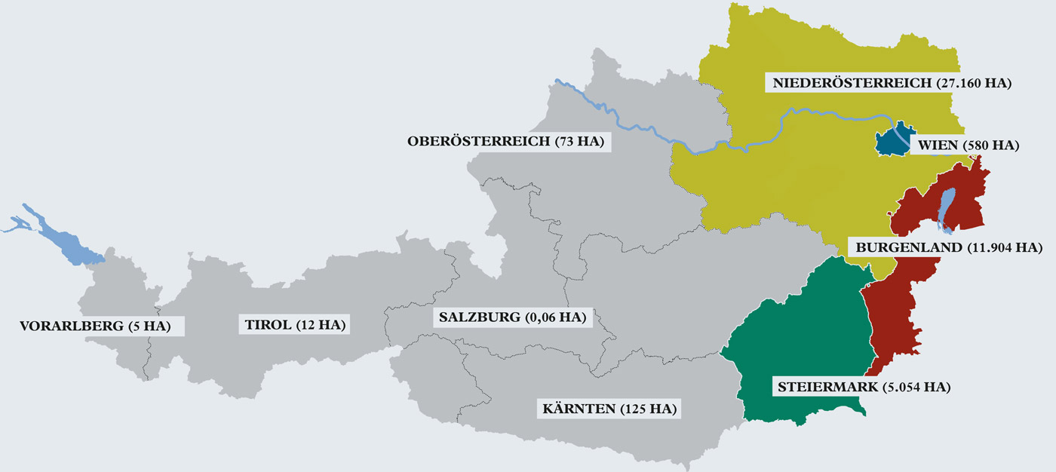
Wijnreis NWG 2019 Oostenrijk

Slide 4
. GӦTTLESBRUNNER . WINZER PRESENTEREN ZICH
WIT
ROOD
Grüner Veltliner 30% van alle druiven in Oostenrijk
Welschriesling
(Gelbe) Muskateller
Furmint
Weissburgunder, Graub.
Sauv. Blanc, Scheurebe ( = Sämling), Riesling, Chardonnay / Morillon e.v.a.
Zweigelt
Blaufränkisch
Sankt Laurent
Portugieser
Pinot Noir
Roesler (PiWi uit o.a. Portugieser)
Cab. Sauv, Franc, Merlot, e.v.a.
zoals Nebbiolo, Sangiovese etc.

Slide 5
. GӦTTLESBRUNNER . WINZER PRESENTEREN ZICH
3 (hoofd) REGIO’s
Weinland Ӧsterreich
Steiermark
Bergland Ӧsterreich (o.a. Tirol Kӓrnten, Salzburg)
Weinland ӦSTERREICH omvat:
Wien
Nieder Ӧ = grootste >> 50% 75% wit o.a. Wachau + Krems en Carnuntum
Burgenland met o.a. Neusiedlersee (DAC Zweigelt) Leithagebirge (DAC Blaufrӓnkisch) Rust (Aubruch) Mittelburgenland (DAC Blaufr.)

Slide 6
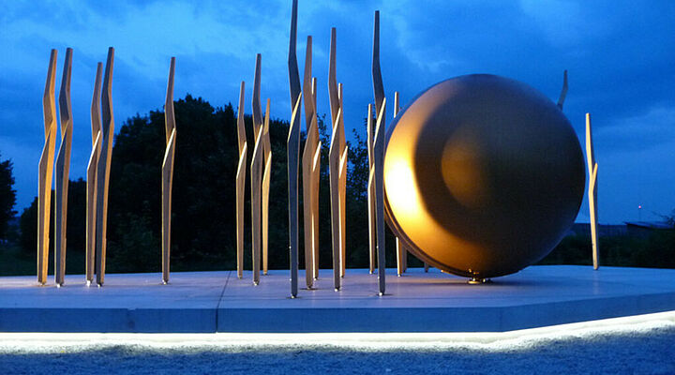
GGGGGGG . GӦTTLESBRUNNER . WINZER PRESENTEREN ZICH
CARNUNTUM:
Tussen Wenen en Bratislava
Pannonisch klimaat
Glooiend, vruchtbaar.
Zon >2000 u. warm + wind
850 ha groot
Löss, leem, kalk, grint, zand
>> 60% rood
DAC status (vgl. AOC)

Slide 7
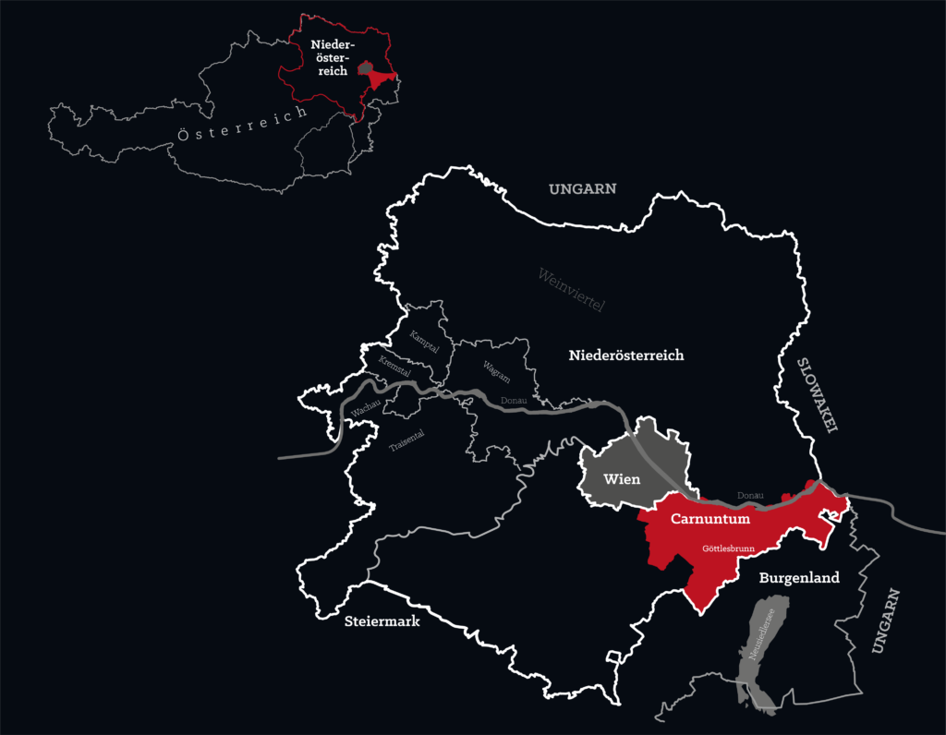
. GӦ . GӦTTLESBRUNNER . WINZER PRESENTEREN ZICH

Slide 8
. GӦ . GӦTTLESBRUNNER . WINZER PRESENTEREN ZICH
GӦTTLESBRUNN ca. 200+ NAP
1300 inwoners
22 fulltime wijnboeren
w.v. 2 bij de top 25 Oostenrijk
vanaf 80er jaren specialisatie
“Schwarze Katzen”
Jungwein schnupfern
Leopoldigang
2 top restaurants + Heuriger

Slide 9
. GӦ . GӦTTLESBRUNNER . WINZER PRESENTEREN ZICH

Slide 10
GGGGGGG . GӦTTLESBRUNNER . WINZER PRESENTEREN ZICH
Oostenrijk is van het Germaanse wijnsysteem overgestapt naar het Franse.
Aanvankelijk systeem op basis van suikerwaarden (Kloster Neuburg Waage vgl Ӧchsle).
Nu op gebiedseigenschappen, vgl. AOC met de daarbij behorende beperkingen
GӦTTLESBRUNN nog maar een paar jaar in DAC systeem.
Toegelaten rassen:
Rood: Zweigelt en Blaufrӓnkisch
Wit: Weissburgunder, Chardonnay en Grüner Veltliner
Doodgeboren kindje???

Slide 11
. GӦTTLESBRUNNER . WINZER PRESENTEREN ZICH
(Blauer) ZWEIGELT = Rotburger = BF x SL 1920
Meest aangeplante rode druif Ӧ (15% stabiel)
Groeit overal, hoog productief, midden vroeg
Vergt veel loofarbeid.
Voor goede kwaliteiten, goed snoeien en grüne Ernte en tegen rot, “schouder” er uit knippen.
Bij stress ontwikkelen zich niet bruikbare verwelkte druiven (bitters!)
Van nietszeggend boers tot opulent krachtig (Barrique inzet) Goede tannine struktuur

Slide 12
. GӦ . GӦTTLESBRUNNER . WINZER PRESENTEREN ZICH
Weingut Buschenschank LAGER 45% rood Wit: Grüner V en Weiss- burgunder R; vooral Zweigelt
9 ha rondom Göttlesbrunn
Met de komst van Markus in het bedrijf van vader Ernst is er een overgang van gemengd bedrijf naar volledig wijnbouw
2019 gestart met certificeringstrajekt BIO
Bloemenstroken en schapen

Slide 13
Lager Gruner Veltiner Privat 2019
Ried Bӓrenreiser 1e Lage DAC
= karige bodem van Donau sediment met veel zand en een hoog kalkgehalte
Handlese, kleinkiste
24 uur “maische”
12 maanden gebr. Barrique groot
Alc 13.5% Rz 2.1 S 4.3
Unfiltriert, goldgelb, reife Südfrüchte, vollmundig

Slide 14
. GӦ . GӦTTLESBRUNNER . WINZER PRESENTEREN ZICH
Philipp GRASSL
3e Generatie Familie wijngoed
“Muster” 5 Kronen (1 vd 25!)
“Mittel” = 25 ha. a 170.000 fl.
Toplagen Rothenberg, Bӓrnreiser, Schüttenberg
75% rood
Sankt Laurent = chef’s lieveling = “nicht jedermannssache”

Slide 15
Grassl Chardonnay 2021
13,1 vol% alc. 5,8 g/l Säure 2,1 g RZ trocken
Kalkhältige, schottrige Lehmböden in Südostexposition, 10 - 45 Jahre alte Reblagen, Weinbaugebiet Carnuntum
Handlese und Selektion in zwei Selektionsschritten Mitte September 2022.
Ganztraubenpressung, kontrollierte Vergärung mit natürlichen Hefen in Edelstahlbehältern und großen Holzfässern aus Ybbstaler Eiche bei 18 bis 20°C
Reifung im Edelstahltank auf der feinen Hefe unter Batonnage bis zur Füllung der ersten Tranche im Dezember 2022.

Slide 16
Grassl Chardonnay Rothenberg 2020
100% Chardonnay / 13,6 vol% alc. / 5,4 g/l Säure / 1,5 g RZ trocken Der Rothenberg; auf besonders kargem, kalkhältigem rotem Donauschotterboden mit lehmigen Einschlüssen, Südostexposition in geschützter kühl gelegene Waldnähe
Ganztraubenpressung, spontane Vergärung in 500 l Tonneaus aus österr. Eiche bei 22 bis 24°C, danach malolaktische Fermentation und Reifung im Holz auf der Rohhefe bis zur Füllung im November 2022.
Falstaff: 93 Punkte / A la Carte: 94 Punkte

Slide 17
. GӦ . GӦTTLESBRUNNER . WINZER PRESENTEREN ZICH
Weingut Familie PITNAUER
Hans (pa) Pionier Rode wijn 80er Jaren, Johannes (zoon) wijn- maker /eig. sedert 2018. Edith (ma) alle wijngaardwerkzaamheden
Al ruim 30 jaar “merk wijnen”
22 ha “Toplagen” en lid ӦTW
80% Rood (50% Zweigelt)
daarnaast o.a. CS, CF, SY, ME,

Slide 18
. GӦ . GӦTTLESBRUNNER . WINZER PRESENTEREN ZICH
BIENENFRESSER 2018 Reserve
In 1986 1e “Markenwein”
100% ZWEIGELT
Meerdere doorgangen (5/9 - 21/9)
Löss met dunne humus laag
Duur schilcontact ??
18 maanden Barrique (N + G)
Alc 13.5% S 5 Rz 2

Slide 19
. GӦ . GӦTTLESBRUNNER . WINZER PRESENTEREN ZICH
Weingut Buschenschank LAGER 45% rood Wit: Grüner V en Weiss- burgunder R; vooral Zweigelt
9 ha rondom Göttlesbrunn
Met de komst van Markus in het bedrijf van vader Ernst is er een overgang van gemengd bedrijf naar volledig wijnbouw
2019 gestart met certificeringstrajekt BIO
Bloemenstroken en schapen

Slide 20
. GӦ . GӦTTLESBRUNNER . WINZER PRESENTEREN ZICH
GӦTTLESBRUN DAC 2019
100% Zweigelt
Rosenberg en Haidacker (1e lagen)
16 maanden barrique (Nieuw + gebruikt relatief veel nieuw)
1 jaar fles rijping
(uit eerste “jaar naar Bio”)
Alc 14% S 5.0 Rz 1.0

Slide 21
. GӦ . GӦTTLESBRUNNER . WINZER PRESENTEREN ZICH
Meinrad MARKOWITSCH
13 ha. 50% rood
Ook (mooie) Riesling!
Haidacker 1e Lage met Löss, Leem, Donau puin (zand, grind)
Opm: uit een deel dat wat “rijker” is qua bodem (lager
Gebruikt voor rijping Tonneau (500l.)

Slide 22
. GӦ . GӦTTLESBRUNNER . WINZER PRESENTEREN ZICH
PURPLE carnuntum DAC 2020
“Lagen Wein”
Haidacker (top) met evenredige verdeling Donau sediment (zand, grind etc.) Löss en leem
70% ZWEIGELT 20 BF 10 M
gerijpt in RVS en Barriques van diverse jaargangen
Alc 13.5% S 4.6 2.2 RZ

Slide 23
Wijnreis NWG 2019 Oostenrijk
Blaufränkisch (= Lemberger/ Kekfrancos)
“Oud ras” van Habsburgerrijk. Nu: 7% O
Burgenland = Blaufränkisch land
Ouder van o.a. Zweigelt, Rathay, Roesler en Blauburger
Laat rijpend, veel eisend, kou gevoelig in bloeiperiode en afrijping
Prominente tannines, goede zuren
Goed bewaarpotentieel (zachter)

Slide 24
. GӦ . GӦTTLESBRUNNER . WINZER PRESENTEREN ZICH
MARKO LUKAS MARKOWITSCH
Echt familie bedrijf, broer ”Hansi” wijngaard, Ma PR + verkoop
15 ha met Rosenberg als visitekaartje met verder Haidacker en Eisenbach
Rood 70%
Proeflokaal overdag “vrij” toegankelijk met alle wijnen
Lid “Nachhaltig Ӧsterreich” dwz BIO zonder “dogma’s en mode”

Slide 25
. GӦ . GӦTTLESBRUNNER . WINZER PRESENTEREN ZICH
Cuvée EISENBACH Marko 2020
ZW, BF, ME 50, 30, 20
22 Jaar oude stokken
Donauschotter = rivierpuin met veel leem, zand + grind (met Ca)
14 maanden barrique (beperkt nieuw hout)
Alc 13.5% Rz 1.7 S 4.8

Slide 26
. GӦ . GӦTTLESBRUNNER . WINZER PRESENTEREN ZICH
WG Franz & Christina NETZL Gmbh (Vader, dochter + partners)
30 ha, ӦTW en 1e Lagen
65% R; Zweigelt, Blaufrӓnkisch + Merlot, Cab Sauv en Syrah
“4 Kronen” bedrijf = bijna top
In alle “top Lagen”wijngaarden
Ook optische selectie

Slide 27
. GӦ . GӦTTLESBRUNNER . WINZER PRESENTEREN ZICH
ANNA-CHRISTINA 2019
Ried Bӓrnreiser ӦTW 1e Lage
Zweigelt 17/9, Merlot en C.S. 8/10
Handmatige selectie + Optisch (machinaal)
1 maand op schil < 28®C
18 mnd Barrique (60% nieuw) na assemblage 4 mnd rust in RVS
Alc 14% S 5.1 RZ 1.0

Slide 28
. GӦ . GӦTTLESBRUNNER . WINZER PRESENTEREN ZICH
Weingut Hans und Jakob GLOCK
7 ha in “top” Lagen zoals
Rosenberg, Haidacker en Bӓrnreiser.
Beide Oenoloog
Traditioneel familiebedrijf.

Slide 29
. GӦ . GӦTTLESBRUNNER . WINZER PRESENTEREN ZICH
KUSCHELLE 2021
Zweigelt 75% + Merlot (25 jr.)
Wijngaard Z.O Leem + Donau sediment met rest Koraal (Ca)
Gecontroleerd spontaangisting op RVS 16 dgn op schil << 32®C
“Opvoeding in 3000l houten vat
Alc 14% S 4.8 Rz 1.4

Slide 30
. GӦ . GӦTTLESBRUNNER . WINZER PRESENTEREN ZICH
Philipp GRASSL
3e Generatie Familie wijngoed
“Muster” 5 Kronen (1 vd 25!)
“Mittel” = 25 ha. a 170.000 fl.
Toplagen Rothenberg, Bӓrnreiser, Schüttenberg
75% rood
Sankt Laurent = chef’s lieveling = “nicht jedermannssache”

Slide 31
. GӦ . GӦTTLESBRUNNER . WINZER PRESENTEREN ZICH
Ried Bӓrnreiser 1 ӦTW 2020
Magere kalkleem + Donau puin bodem slechts 28 hl / ha
ZW 40% (55jr) ME 30% BF 30%
25 dagen schilcontact temp. gecontroleerd << 30®
18 maanden hout w.v. 40% barrique (deels nieuw) rest 500 l.
14.2% alc. 5.8 S. 1.5 Rz.

Slide 32
. GӦ . GӦTTLESBRUNNER . WINZER PRESENTEREN ZICH
MARKOWITSCH Gerhard
Grootste en bekendste wijnboer uit Göttlesbrunn (75% rood)
verwerkt ruim 100 ha.
50% contract teelt
Eigen “Vollernter” (machine)
Ook “loon” wijnmaker (o.a. voor Manfred Edelmann ,maar in verleden ook voor Dorli Muhr (van de Niepoort)

Slide 33
. GӦ . GӦTTLESBRUNNER . WINZER PRESENTEREN ZICH
Rosenberg 1 ӦTW 2020 1e Lage
55% ZW 30% ME 15% BF
250 m. glooiend (ZW onderaan)
Leem kalk zand en grint (Donau)
Handmatige pluk
20 d. spontaan (groot) hout
Malo in frans eiken van diverse formaten 20 mnd
14.2 % alc. RZ 1.0 S. 5.3

Slide 34
. GӦ . GӦTTLESBRUNNER . WINZER PRESENTEREN ZICH
Weingut OPPELMAYER
Vanaf 1638 in Göttlesbrunn
12 ha in de beste wijnbergen
55% Rood
Al 30 jaar begroening wijngaard
“Zertifiziert Nachhaltig Austria”
ӦTW
Aquarellen met diermotieven van eigen hand op etiket

Slide 35
. GӦ . GӦTTLESBRUNNER . WINZER PRESENTEREN ZICH
MYTHOS Merlot 2018
Rosenberg 250 m (= Lagenwijn)
= 1e Lage Kalkzandsteen, zand en Donau kiezel
Oogst oktober (relatief laat) 21 KMW
25 dagen op schil in RVS
24 maanden barriques (40% nieuw)
Alc 14.5% S 5.0 RZ 3.0

Slide 36
. GӦ . GӦTTLESBRUNNER . WINZER PRESENTEREN ZICH
BEDANKT VOOR DE AANDACHT
Vragen???
Indien mogelijk / wenselijk, kan ik behulpzaam zijn bij wijnreis, restauranttips Leopoldigang Jungweinschnupfern o.i.d.
Wel thuis………………………………….

Slide 37
Wijnreis NWG 2019 Oostenrijk
GRÜNER VELTLINER
Meest aangeplante druif O (30% van alle druiven)
Zon minnend. Alle bodemtypes, maar het best op wat armere (leisteen) bodem
Van nietszeggend tot kruidig complex
Bleek geel met groene accenten
Frisse neus en smaak appel, citrus en kenmerkende kruidigheid (witte peper)
Rijpere exemplaren eventueel ananas, honing en meloen.
Verspreiding: in gehele “Habsburgerrijk”

